Slide 1
Задания 19-21 (бывшее 26)
Игровая стратегия

Slide 2
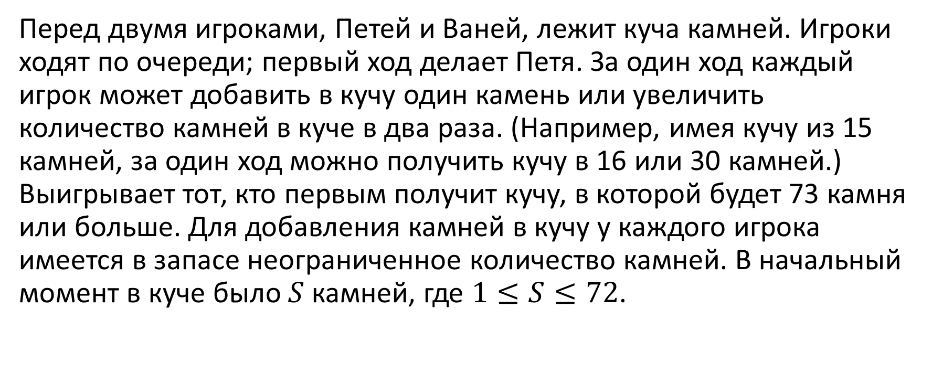
Задача 1: формулировка
Перед двумя игроками, Петей и Ваней, лежит куча камней. Игроки ходят по очереди; первый ход делает Петя. За один ход каждый игрок может добавить в кучу один камень или увеличить количество камней в куче в два раза. (Например, имея кучу из 15 камней, за один ход можно получить кучу в 16 или 30 камней.) Выигрывает тот, кто первым получит кучу, в которой будет 73 камня или больше. Для добавления камней в кучу у каждого игрока имеется в запасе неограниченное количество камней. В начальный момент в куче было $S$ камней, где $1≤S≤72$.

Slide 3

Задача 1: вопрос 1
Укажите все такие значения $S$, при которых Петя может выиграть за один ход. Ответ обоснуйте.
Укажите такое значение $S$, при котором Петя не может выиграть за один ход, но при любом ходе Пети Ваня может выиграть своим первым ходом. Опишите выигрышную стратегию Вани.

Slide 4
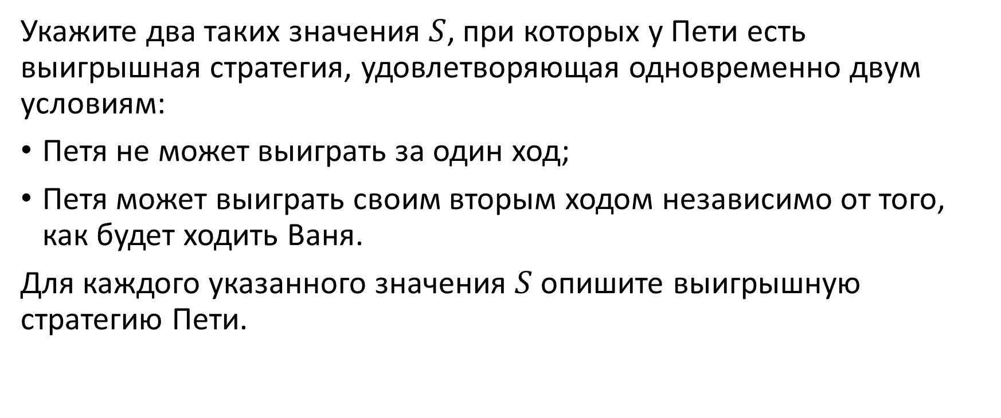
Задача 1: вопрос 2
Укажите два таких значения $S$, при которых у Пети есть выигрышная стратегия, удовлетворяющая одновременно двум условиям:
Петя не может выиграть за один ход;
Петя может выиграть своим вторым ходом независимо от того, как будет ходить Ваня.
Для каждого указанного значения $S$ опишите выигрышную стратегию Пети.

Slide 5
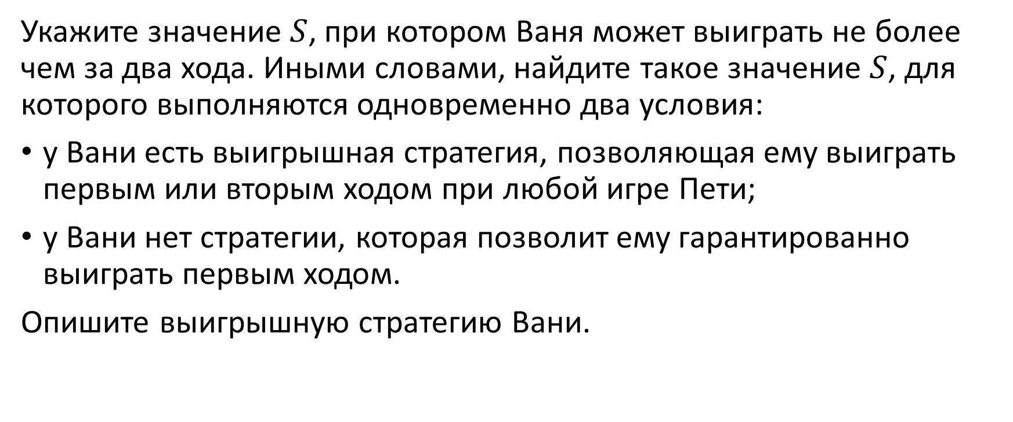
Задача 1: вопрос 3
Укажите значение $S$, при котором Ваня может выиграть не более чем за два хода. Иными словами, найдите такое значение $S$, для которого выполняются одновременно два условия:
у Вани есть выигрышная стратегия, позволяющая ему выиграть первым или вторым ходом при любой игре Пети;
у Вани нет стратегии, которая позволит ему гарантированно выиграть первым ходом.
Опишите выигрышную стратегию Вани.

Slide 6
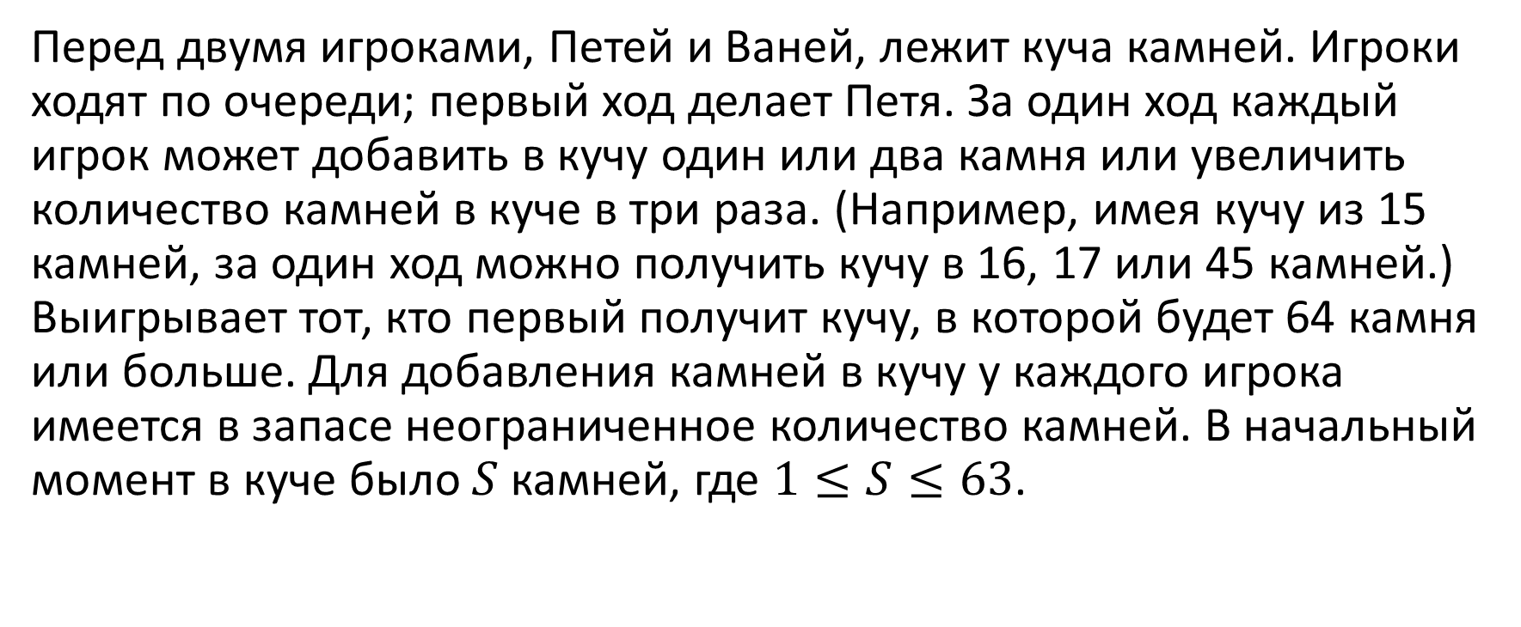
Задача 2: формулировка
Перед двумя игроками, Петей и Ваней, лежит куча камней. Игроки ходят по очереди; первый ход делает Петя. За один ход каждый игрок может добавить в кучу один или два камня или увеличить количество камней в куче в три раза. (Например, имея кучу из 15 камней, за один ход можно получить кучу в 16, 17 или 45 камней.) Выигрывает тот, кто первый получит кучу, в которой будет 64 камня или больше. Для добавления камней в кучу у каждого игрока имеется в запасе неограниченное количество камней. В начальный момент в куче было $S$ камней, где $1≤S≤63$.

Slide 7
Задача 2: вопрос 1
Укажите все такие значения $S$, при которых Петя может выиграть за один ход. Ответ обоснуйте.
Укажите такое значение $S$, при котором Петя не может выиграть за один ход, но при любом ходе Пети Ваня может выиграть своим первым ходом. Опишите выигрышную стратегию Вани.

Slide 8
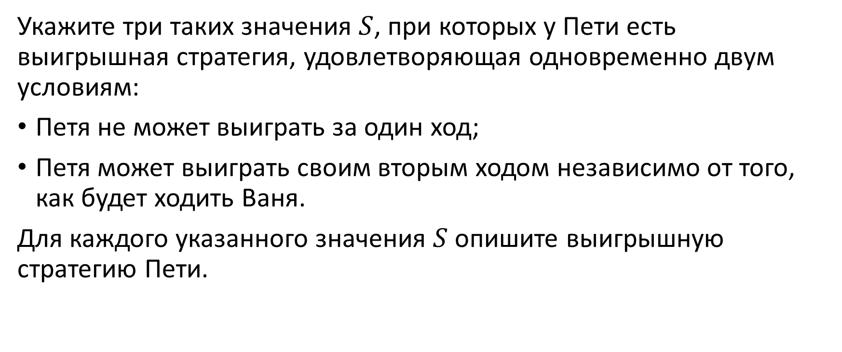
Задача 2: вопрос 2
Укажите три таких значения $S$, при которых у Пети есть выигрышная стратегия, удовлетворяющая одновременно двум условиям:
Петя не может выиграть за один ход;
Петя может выиграть своим вторым ходом независимо от того, как будет ходить Ваня.
Для каждого указанного значения $S$ опишите выигрышную стратегию Пети.

Slide 9
Задача 2: вопрос 3
Укажите значение $S$, при котором Ваня может выиграть не более чем за два хода. Иными словами, найдите такое значение $S$, для которого выполняются одновременно два условия:
у Вани есть выигрышная стратегия, позволяющая ему выиграть первым или вторым ходом при любой игре Пети;
у Вани нет стратегии, которая позволит ему гарантированно выиграть первым ходом.
Опишите выигрышную стратегию Вани.

Slide 10
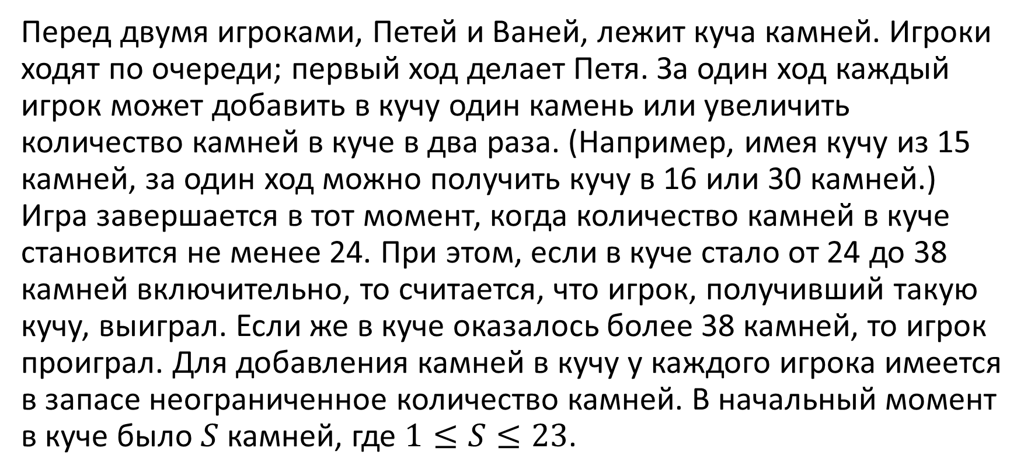
Задача 3: формулировка
Перед двумя игроками, Петей и Ваней, лежит куча камней. Игроки ходят по очереди; первый ход делает Петя. За один ход каждый игрок может добавить в кучу один камень или увеличить количество камней в куче в два раза. (Например, имея кучу из 15 камней, за один ход можно получить кучу в 16 или 30 камней.) Игра завершается в тот момент, когда количество камней в куче становится не менее 24. При этом, если в куче стало от 24 до 38 камней включительно, то считается, что игрок, получивший такую кучу, выиграл. Если же в куче оказалось более 38 камней, то игрок проиграл. Для добавления камней в кучу у каждого игрока имеется в запасе неограниченное количество камней. В начальный момент в куче было $S$ камней, где $1≤S≤23$.

Slide 11
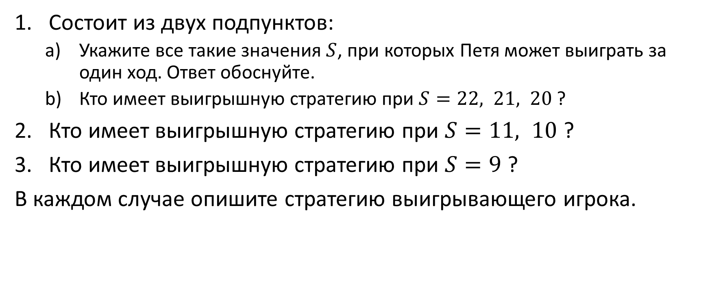
Задача 3: вопросы
Состоит из двух подпунктов:
Укажите все такие значения $S$, при которых Петя может выиграть за один ход. Ответ обоснуйте.
Кто имеет выигрышную стратегию при $S=22, 21, 20$ ?
Кто имеет выигрышную стратегию при $S=11, 10$ ?
Кто имеет выигрышную стратегию при $S=9$ ?
В каждом случае опишите стратегию выигрывающего игрока.

Slide 12
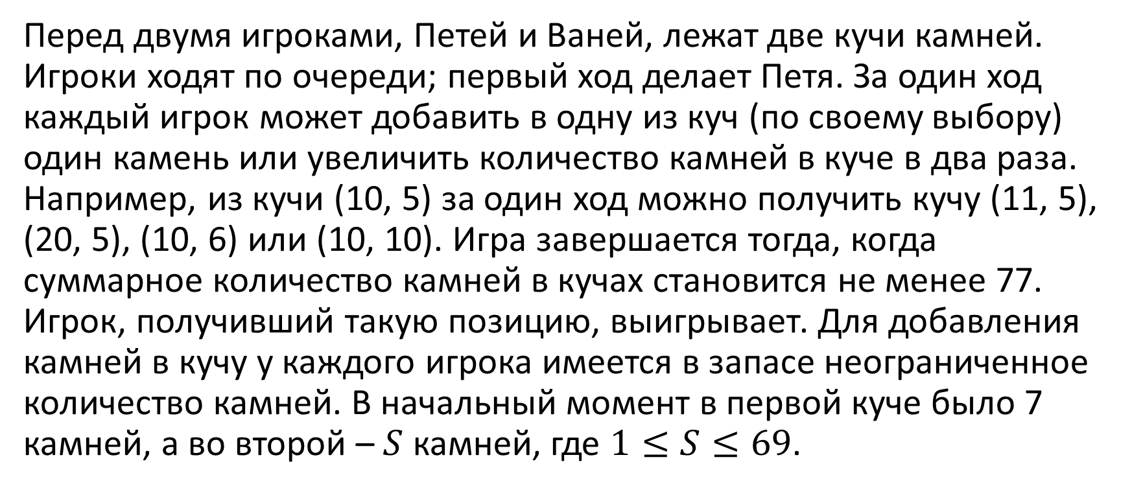
Задача 4: формулировка
ЕГЭ-2018
Перед двумя игроками, Петей и Ваней, лежат две кучи камней. Игроки ходят по очереди; первый ход делает Петя. За один ход каждый игрок может добавить в одну из куч (по своему выбору) один камень или увеличить количество камней в куче в два раза. Например, из кучи (10, 5) за один ход можно получить кучу (11, 5), (20, 5), (10, 6) или (10, 10). Игра завершается тогда, когда суммарное количество камней в кучах становится не менее 77. Игрок, получивший такую позицию, выигрывает. Для добавления камней в кучу у каждого игрока имеется в запасе неограниченное количество камней. В начальный момент в первой куче было 7 камней, а во второй – $S$ камней, где $1≤S≤69$.

Slide 13

Задача 4: вопрос 1
Укажите все такие значения $S$, при которых Петя может выиграть за один ход. Ответ обоснуйте.
Известно, что Ваня выиграл своим первым ходом после неудачного первого хода Пети. Укажите минимальное значение $S$, когда такая ситуация возможна.

Slide 14
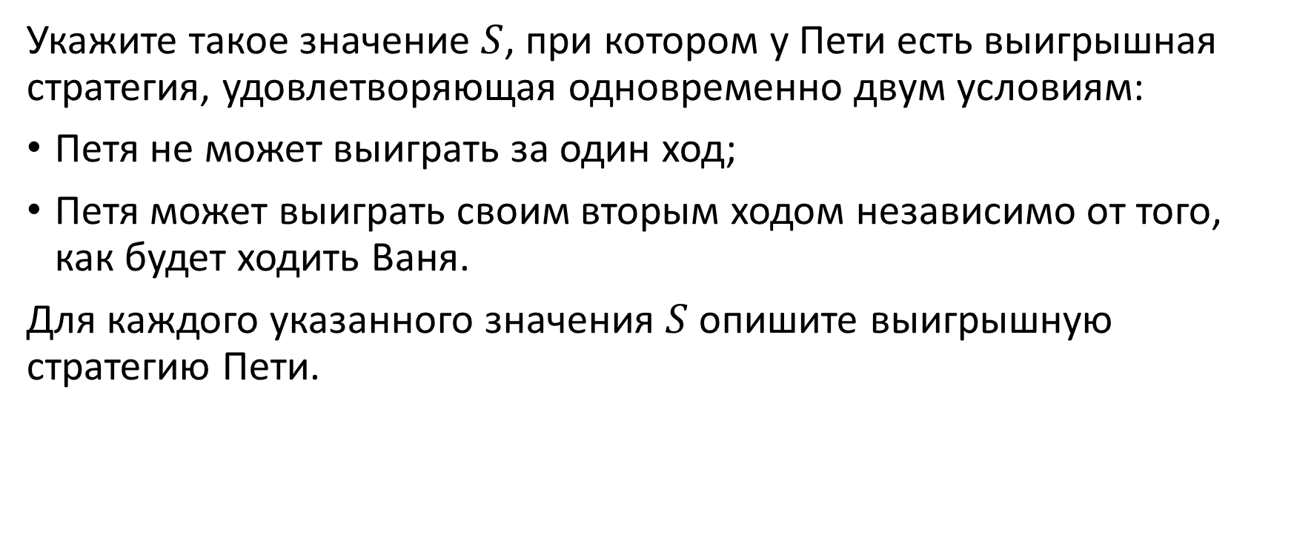
Задача 4: вопрос 2
Укажите такое значение $S$, при котором у Пети есть выигрышная стратегия, удовлетворяющая одновременно двум условиям:
Петя не может выиграть за один ход;
Петя может выиграть своим вторым ходом независимо от того, как будет ходить Ваня.
Для каждого указанного значения $S$ опишите выигрышную стратегию Пети.

Slide 15
Задача 4: вопрос 3
Укажите значение $S$, при котором Ваня может выиграть не более чем за два хода. Иными словами, найдите такое значение $S$, для которого выполняются одновременно два условия:
у Вани есть выигрышная стратегия, позволяющая ему выиграть первым или вторым ходом при любой игре Пети;
у Вани нет стратегии, которая позволит ему гарантированно выиграть первым ходом.
Опишите выигрышную стратегию Вани.

Slide 16
Задача 5: формулировка
ЕГЭ-2019
Перед двумя игроками, Петей и Ваней, лежат две кучи камней. Игроки ходят по очереди; первый ход делает Петя. За один ход каждый игрок может добавить в одну из куч (по своему выбору) один камень или увеличить количество камней в куче в два раза. Например, из кучи (10, 5) за один ход можно получить кучу (11, 5), (20, 5), (10, 6) или (10, 10). Игра завершается тогда, когда суммарное количество камней в кучах становится не менее 71. Игрок, получивший такую позицию, выигрывает. Для добавления камней в кучу у каждого игрока имеется в запасе неограниченное количество камней.

Slide 17
Задача 5: вопросы
Для каждой из начальных позиций (4, 33), (6, 32) укажите, кто из игроков имеет выигрышную стратегию.
Для каждой из начальных позиций (4, 32), (5, 32), (6, 31) укажите, кто из игроков имеет выигрышную стратегию.
Какой игрок имеет выигрышную стратегию при начальной позиции (5, 31)?
В каждом случае опишите стратегию выигрывающего игрока.

Slide 18
Задача 6: формулировка
ЕГЭ-2020
Перед двумя игроками, Петей и Ваней, лежит табличка, на которой записаны два натуральных числа. Игроки ходят по очереди; первый ход делает Петя. За один ход игрок может заменить одно из чисел пары (по своему выбору) на сумму обоих чисел. Например, имея позицию (2, 20), можно получить позицию (22, 20) или (2, 22). Игра завершается в тот момент, когда сумма чисел в получившейся паре станет не менее 36. Победителем считается игрок, получивший такую кучу.

Slide 19
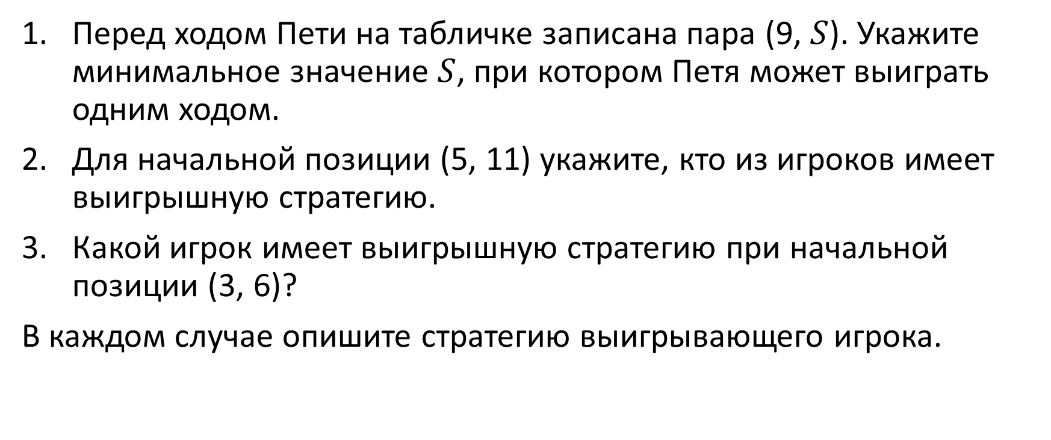
Задача 6: вопросы
Перед ходом Пети на табличке записана пара (9, $S$). Укажите минимальное значение $S$, при котором Петя может выиграть одним ходом.
Для начальной позиции (5, 11) укажите, кто из игроков имеет выигрышную стратегию.
Какой игрок имеет выигрышную стратегию при начальной позиции (3, 6)?
В каждом случае опишите стратегию выигрывающего игрока.

Slide 20
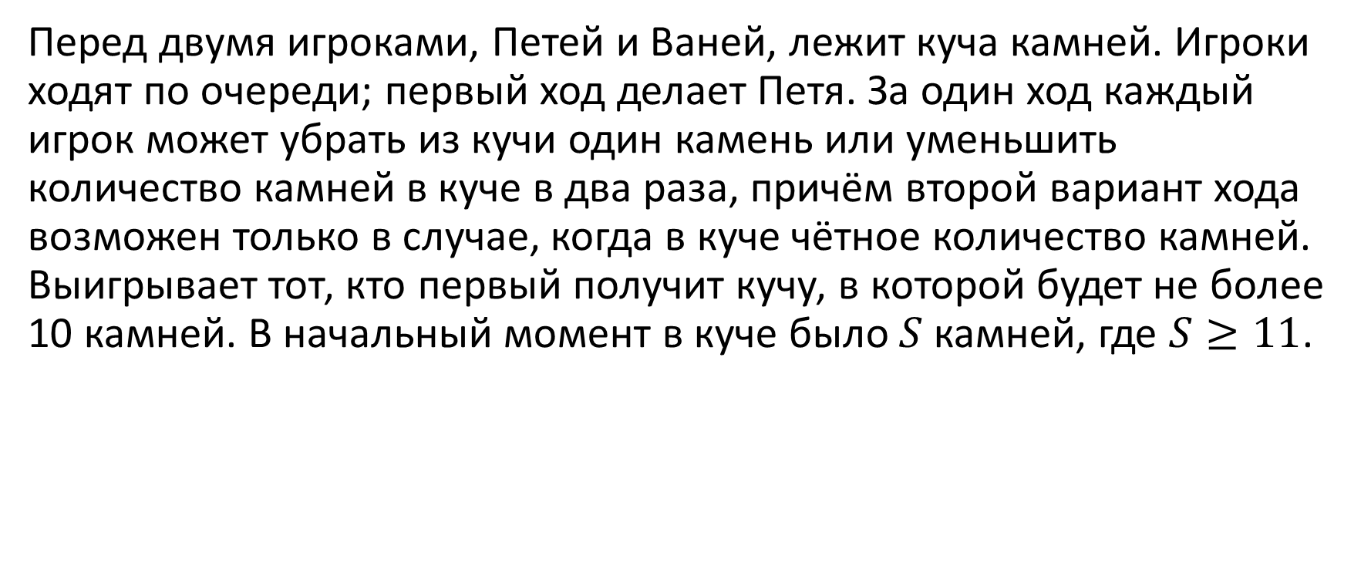
Задача 7: формулировка
Перед двумя игроками, Петей и Ваней, лежит куча камней. Игроки ходят по очереди; первый ход делает Петя. За один ход каждый игрок может убрать из кучи один камень или уменьшить количество камней в куче в два раза, причём второй вариант хода возможен только в случае, когда в куче чётное количество камней. Выигрывает тот, кто первый получит кучу, в которой будет не более 10 камней. В начальный момент в куче было $S$ камней, где $S≥11$.

Slide 21
Задача 7: вопрос 1
Укажите все такие значения $S$, при которых Петя может выиграть за один ход. Ответ обоснуйте.
Укажите такое значение $S$, при котором Петя не может выиграть за один ход, но при любом ходе Пети Ваня может выиграть своим первым ходом. Опишите выигрышную стратегию Вани.

Slide 22
Задача 7: вопрос 2
Укажите три таких значения $S$, при которых у Пети есть выигрышная стратегия, удовлетворяющая одновременно двум условиям:
Петя не может выиграть за один ход;
Петя может выиграть своим вторым ходом независимо от того, как будет ходить Ваня.
Для каждого указанного значения $S$ опишите выигрышную стратегию Пети.

Slide 23
Задача 7: вопрос 3
Укажите значение $S$, при котором Ваня может выиграть не более чем за два хода. Иными словами, найдите такое значение $S$, для которого выполняются одновременно два условия:
у Вани есть выигрышная стратегия, позволяющая ему выиграть первым или вторым ходом при любой игре Пети;
у Вани нет стратегии, которая позволит ему гарантированно выиграть первым ходом.
Опишите выигрышную стратегию Вани.

